Slide 1
Soziale Mobilität in Südtirol
Wie gut funktioniert der soziale Aufzug?
La mobilità sociale in Alto Adige
Come funziona l’ascensore sociale?
Center for Advanced Studies, Eurac Research &
Arbeitsförderungsinstitut | Istituto Promozione Lavoratori (AFI-IPL)
Cusanus-Akademie, Brixen
04.04.2023

Slide 2
Übersicht
1. Was bedeutet soziale Mobilität?
2. Ergebnisse der Studie „Soziale Mobilität in Südtirol“
3. Handlungsfelder und mögliche Maßnahmen
Notes:
Und im Anschluss Podiumsdiskussion

Slide 3
1. Was bedeutet soziale Mobilität?

Slide 4
Wie sind Gesellschaften strukturiert?
Gesellschaft als hierarchische Struktur
In den meisten Gesellschaften kann man von einem “Oben” und einem “Unten” sprechen (Bourdieu 1987 [1979]).
Unterschiedliche soziale Positionen, Schichten und Klassen sind mit bestimmten Vor- und Nachteilen verbunden.
Soziale Mobilität bezeichnet die Bewegung zwischen diesen sozialen Positionen.
Notes:
Reproduktion von Klassenstrukturen
Bourdieu, Pierre (1987 [1979]). Die feinen Unterschiede: Kritik der gesellschaftlichen Urteilskraft. Frankfurt a.M.: Suhrkamp
Fahrstuhl, auf und ab:
Beck, Ulrich Ulrich Beck (1986). Risikogesellschaft. Auf dem Weg in eine andere Moderne. Frankfurt a. M. Suhrkamp UND
Natchwey, Oliver (2016). Die Abstiegsgesellschaft. Über das Aufbegehren in der regressiven Moderne. Frankfurt a. M. Suhrkamp

Slide 5
Warum sollten wir über soziale Mobilität sprechen?
Der Grad an sozialer Mobilität gibt Aufschluss über das Maß an Chancengerechtigkeit, Fairness und Meritokratie in einer Gesellschaft (Roemer 1998).
Höhere soziale Mobilität kann zu positiven sozialen und wirtschaftlichen Effekten führen (Galiani 2013, Nunn 2012).
ABER: Chancengleichheit und Ergebnisgleichheit hängen eng zusammen (Wilkinson & Pickett 2009).
Quelle: https://pixabay.com

Slide 6
Was bedeutet soziale Mobilität?
Definition und Arten sozialer Mobilität
Soziale Mobilität bezeichnet die Bewegung von Einzelpersonen oder Gruppen zwischen unterschiedlichen sozio-ökonomischen Positionen (Koschnik 1993).
Soziale Mobilität kann mit Blick auf unterschiedliche Dimensionen untersucht werden:
Bildung
Einkommen
Beruf

Slide 7
Was bedeutet soziale Mobilität?
Definition und Arten sozialer Mobilität
Soziale Mobilität bezeichnet die Bewegung von Einzelpersonen oder Gruppen zwischen unterschiedlichen sozio-ökonomischen Positionen (Koschnik 1993).
Soziale Mobilität umfasst verschiedene Arten von Bewegungen im „sozialen Raum“:
Intergenerationale vs. intragenerationale Mobilität
Vertikale vs. horizontale Mobilität
Absolute vs. relative Mobilität

Slide 8
Was bedeutet soziale Mobilität?
Definition und Arten sozialer Mobilität
Intergenerationale Mobilität
Änderungen der sozialen Position einer Person im Vergleich zu deren Eltern
Intragenerationale Mobilität
Änderungen der sozialen Position einer Person im Laufe ihres Lebens

Slide 9
Was bedeutet soziale Mobilität?
Definition und Arten sozialer Mobilität
Intergenerationale Mobilität
Änderungen der sozialen Position einer Person im Vergleich zu deren Eltern
Intragenerationale Mobilität
Änderungen der sozialen Position einer Person im Laufe ihres Lebens

Slide 10
Was bedeutet soziale Mobilität?
Definition und Arten sozialer Mobilität
Vertikale Mobilität
Soziale Bewegungen, durch die sich der sozio-ökonomische Status einer Person (im Vergleich zu den Eltern) verbessert oder verschlechtert
Horizontale Mobilität
Soziale Bewegungen, durch die sich der sozio-ökonomische Status einer Person (im Vergleich zu den Eltern) nicht verändert

Slide 11
Was bedeutet soziale Mobilität?
Definition und Arten sozialer Mobilität
Absolute Mobilität
Absolute Veränderung der sozialen Position (im Vergleich zu den Eltern)
ACHTUNG: Struktureller Wandel (z. B. Änderung des Arbeitsmarktes) beeinflusst die absolute Mobilität
Relative Mobilität (soziale Durchlässigkeit)
Chance von Personen, im Vergleich zu ihren Eltern eine andere soziale Position einzunehmen

Slide 12
Was bedeutet soziale Mobilität?
Die Aufzug-Metapher

Slide 13
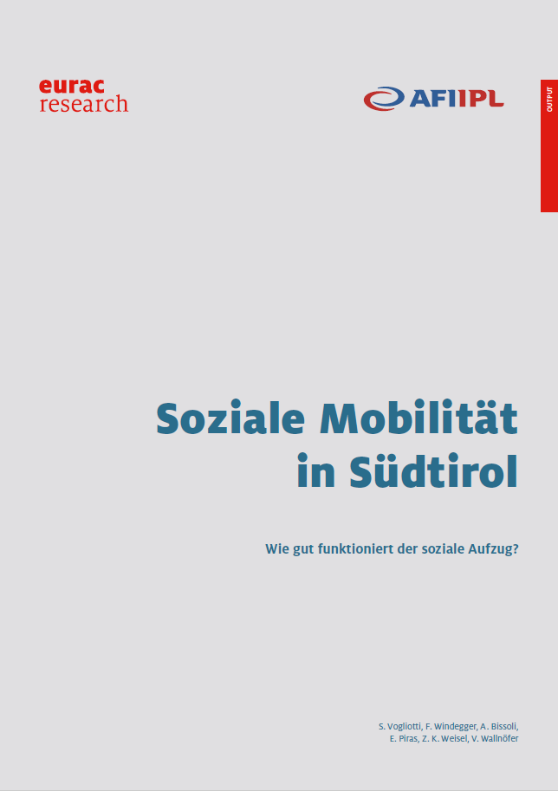
Vogliotti, S., Windegger, F., Bissoli, A., Piras, E., Weisel, Z. K., Wallnöfer, V. (2022). Soziale Mobilität in Südtirol – Wie gut funktioniert der soziale Aufzug? Bozen, Italien: Eurac Research/AFI.
Notes:
Die Heterogenität der Mobilitätsraten zwischen den Staaten ist groß (WEF 2020, Bukodi et al. 2019, OECD 2018, Eurofound 2017).
Wirtschaftliche Modernisierungsprozesse haben in vielen Ländern – auch in Italien – zu steigender absoluter Mobilität geführt (Eurofound 2017).
Die höchsten relativen Mobilitätsraten finden sich meist in skandinavischen Ländern; zentral- und südeuropäische Länder – z. B. Italien, Deutschland, Österreich – weisen eine vergleichsweise geringe Durchlässigkeit auf (WEF 2020, OECD 2018, Eurofound 2017).
Der Einfluss der sozialen Herkunft auf die beruflichen Chancen ist in Italien im Generationenverlauf zurückgegangen, ist aber weiterhin hoch (Istat 2020, Sabbadini 2011, Schizzerotto & Marzadro 2008).
Für Südtirol gibt es bisher kaum Daten – mit wenigen Ausnahmen (z. B. Acciari et al. 2020, Lindemann & Atz 2016).

Slide 14
2. Zentrale Ergebnisse der Studie „Soziale Mobilität in Südtirol“ (2022)

Slide 15
Methodologische Aspekte der Studie
Leitfrage: Welche Dynamiken der sozialen Mobilität sind in Südtirol vorherrschend und wie haben sich diese in den vergangenen 50 Jahren entwickelt?
Zielgruppe: Bürgerinnen und Bürger Südtirols zwischen 25 und 74 Jahren
Erhebungszeitraum: Frühjahr 2022
Erhebungsmethode: Repräsentative Erhebung mittels „Computer Assisted Telephone Interviewing“ (CATI), durchgeführt von SWG
Stichprobengröße: 1.505
Repräsentativität: für die Verteilung der Südtiroler Bevölkerung nach Geschlecht, Altersgruppen, Sprachgruppen und Bezirksgemeinschaften
Gesamte Bevölkerung
n=1.505
Notes:
6 ambiti del questionario:
Benesse e fiducia – che viene approfondito nel capitolo 4.8 ma sarà oggetto di approfondimento in analisi successive dei due istituti
Educazione
Professione
Reddito e patrimonio
Dati socio-demografici
somministrazione di un questionario telefonico realizzato ad hoc
con metodologia CATI (acronimo di “Computer Assisted Telephone Interviewing”)
ad un campione di 1.505 cittadini e cittadine residenti in Alto Adige
in età compresa tra 25 e 74 anni
Indagine rappresentativa della popolazione residente in Alto Adige
per genere (donne, uomini)
per classi di età (25-42 anni = Millennials, 43-56 anni = Generazione X, 57-74 anni = Baby boomers)
per gruppi linguistici
per appartenenza territoriale (otto Comunità comprensoriali dell’Alto Adige)

Slide 16
Ergebnisse der Studie „Soziale Mobilität in Südtirol“
Struktur der Ergebnisse
Bildungsgrad
Beruf
Wirtschaftliche Lage
Absolute Mobilität
Relative Mobilität
Zusatzmodul: Vertrauen in Institutionen

Slide 17
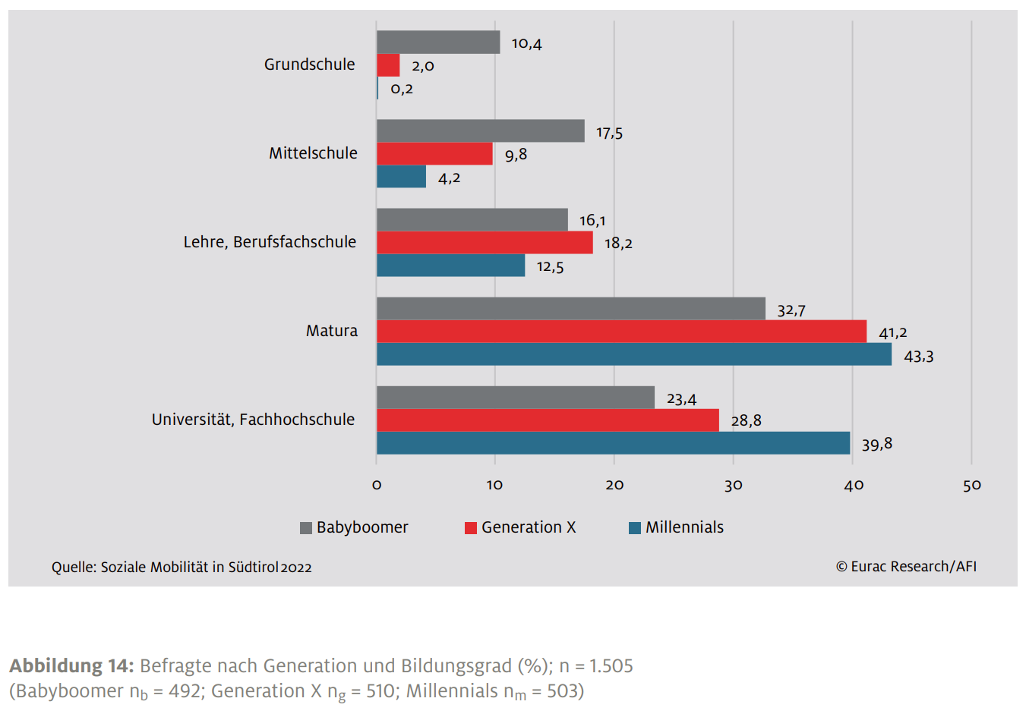
Bildungsgrad
Allgemeines Bildungsniveau
Im Schnitt ist das Bildungsniveau über die vergangenen Jahrzehnte hinweg deutlich angestiegen
Der Aufwärtstrend hat sich über die drei Generationen hinweg aber abgeschwächt (auch aufgrund des höheren Augsgangsniveaus)
Notes:
Strukturelle Wandlungsprozesse; Bildungsreformen
Knapp 60 % der Befragten haben einen höheren Bildungsabschluss als ihre Eltern.
Dieser Aufwärtstrend hat sich über die drei Generationen etwas abgeschwächt (bei den Millennials sind erstmals gleich viele Leute immobil wie aufwärts mobil – ca. 45 %), was aber einfach damit zusammenhängt, dass es aufgrund des insgesamt gestiegenen Bildungsniveaus schwieriger ist, sich im Vergleich zu den Eltern zu verbessern
(Babyboomer: 72,7 %, Generation X: 60,5%, Millenials: 45,2%)

Slide 18
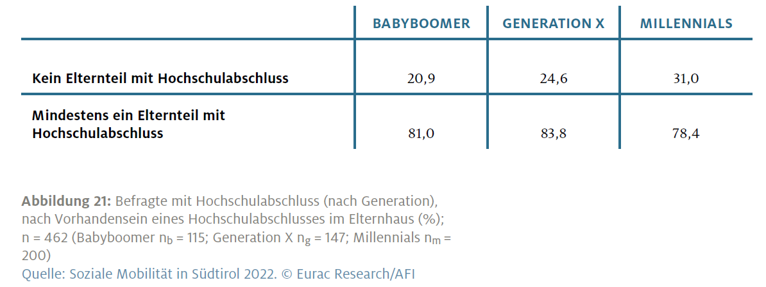
Bildungsgrad
Chancen auf Hochschulabschluss
Personen mit mindestens einem Elternteil mit Hochschulabschluss haben deutlich größere Chancen auf einen hohen Bildungsabschluss
Notes:
Trotz des insgesamt gestiegenen Bildungsniveaus sind die Chancen auf einen Hochschulabschluss ungleich verteilt. Wer mindestens einen Elternteil mit Hochschulabschluss hat, hat deutlich größere Chancen, selbst einen zu erreichen (Abb. 21). Man kann also durchaus sagen, dass auch in Südtirol Bildungsabschlüsse bis zu einem bestimmten Grad vererbt werden

Slide 19
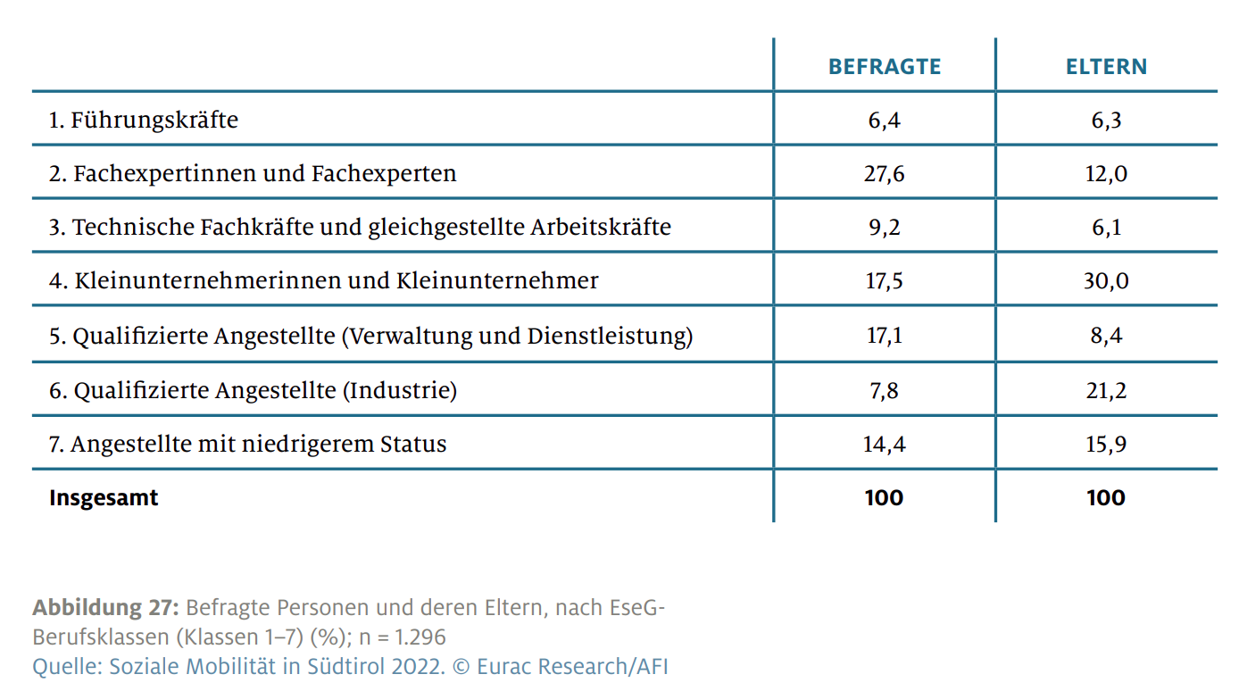
Berufsklassen
Beschäftigungsstruktur nach ESeG-Berufsklassen
Methode des «dominance approach» (d. h. Elternteil in höherer Berufsklasse)
Wirtschaftliche Modernisierung und Tertiärisierung haben die Beschäftigungsstruktur stark verändert
Notes:
Der Vergleich zwischen dem Erwerbsstatus und Beruf der Befragten, der zum Zeitpunkt der Befragung ausgeübt wurde und dem Erwerbsstatus und Beruf der Eltern zum Zeitpunkt, als die befragte Person 14 Jahre alt war
Die Beschäftigungsstruktur hat sich aufgrund wirtschaftlicher Modernisierungsprozesse und einer zunehmenden Tertiärisierung über die Generationen hinweg verändert. Gewisse Berufe – z. B. in der Landwirtschaft oder der Industrie – sind weniger geworden, andere – vor allem im Dienstleistungssektor – mehr.

Slide 20
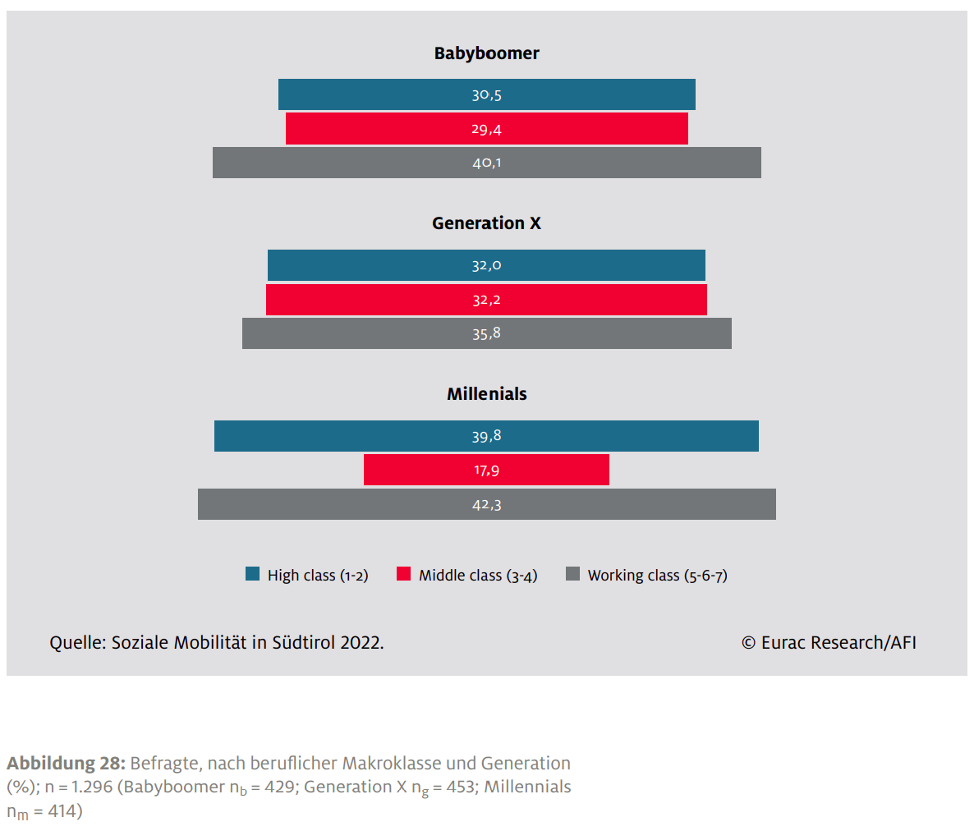
Berufsklassen
Makro-Klassen
Babyboomer
Breite Arbeiterschicht; kleinere Anteile jeweils in der mittleren und oberen Makroklasse
Generation X
Relativ gleichmäßige Verteilung in allen drei Makoklassen
Millenials
«Sanduhrförmige» Beschäftigungsstruktur; Schrumpfung des Mittelstandes
Notes:
Dire che per I Millennials può NON trattarsi del livello professionale più elevato della loro carriera, che è ancora in divenire, mentre per Baby boomers sicuramente e per la stragrande maggioranza della Generazione X possiamo invece affermarlo con sicurezza.
Man kann alle EseG-Berufsklassen in drei übergeordnete Makroklassen zusammenfassen (siehe Bohr 2018). Die Berufsklassen 1 und 2 bilden dabei die höchste Klasse (engl. high class), die Berufsklassen 3 und 4 die Mittelklasse (middle class) und die Berufsklassen 5, 6 und 7 die Arbeiterklasse (working class). Ein Blick auf die Verteilung zwischen diesen drei Makroklassen bringt interessante
Erkenntnisse,
Millenials → sanduhr-förmige Verteilung → auch in anderen Regionen zu beobachten (typisch für die sogenannte vierte industrielle Revolution)

Slide 21
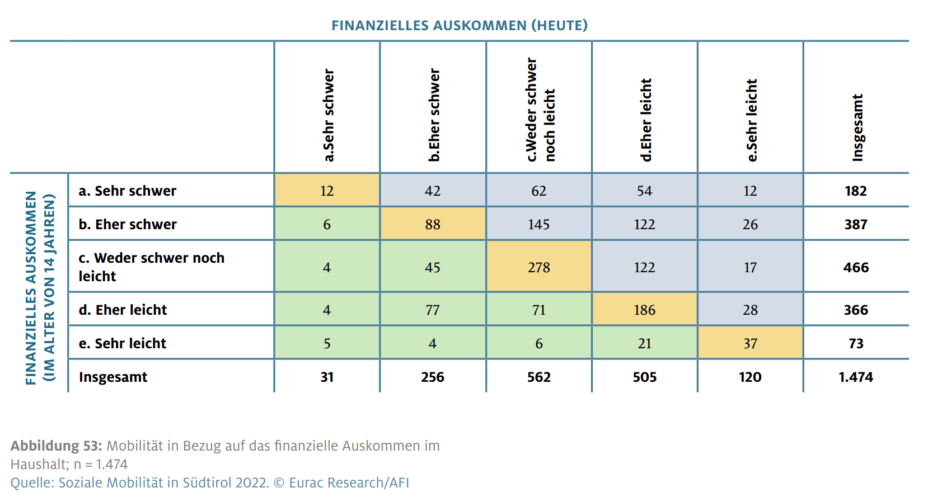
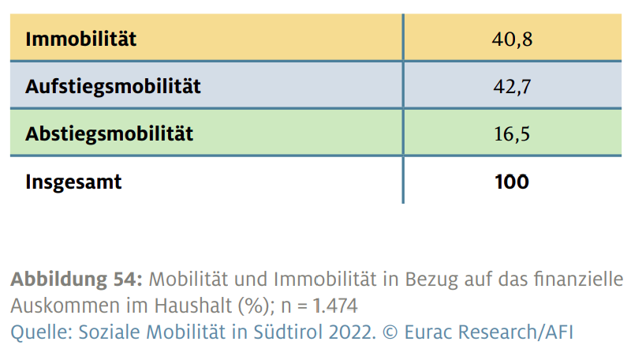
Wirtschaftliche Lage
Das finanzielle Auskommen hat sich laut Selbsteinschätzung für viele verbessert (42,7 %)
Der Anteil der Immobilität bleibt aber recht hoch (40,8%) → Einfluss des familiären Hintergrundes auf die wirtschaftliche Lage
Notes:
Die Daten zeigen, dass sich die wirtschaftliche Lage der Bürgerinnen in den vergangenen Jahrzehnten verbessert hat. 42,7 % der Befragten gaben an, dass sie heute ein einfacheres Auskommen haben als ihre Familie zu dem Zeitpunkt, als sie selbst 14 Jahre alt waren. 16,5 % kommen heute in ihrem Haushalt schwieriger über die Runden, als das in ihrem Elternhaus der Fall war.
Für 40 % ist es gleichgeblieben, was darauf hinweist, dass der familiäre Hintergrund durchaus einen Einfluss auf die wirtschaftliche Lage einer Person haben kann

Slide 22
Absolute Mobilität
Vorgehensweise
Definition: Anteil der Personen, die im Vergleich zu ihren Eltern in eine andere Berufsklasse gewechselt sind
Methodik: Erstellung von Mobilitätstabellen mit den 7 ESeG-Berufsklassen für (a) Befragte und (b) deren Elternteil in der höchsten Berufsklasse («dominance approach»)
Beobachtbare Phänomene:
Aufstiegsmobilität
Abstiegsmobilität
Horizontale Mobilität
Immobilität
Notes:
Die Verwendung des sozioökonomischen Status (SES), der in den 7 Klassen der ESeG klassifiziert ist, ermöglicht es uns, die Mobilität unter dem Gesichtspunkt des Beschäftigungsstatus in Bezug auf die Veränderungen in der Arbeitswelt zwischen den Generationen zu verstehen.

Slide 23
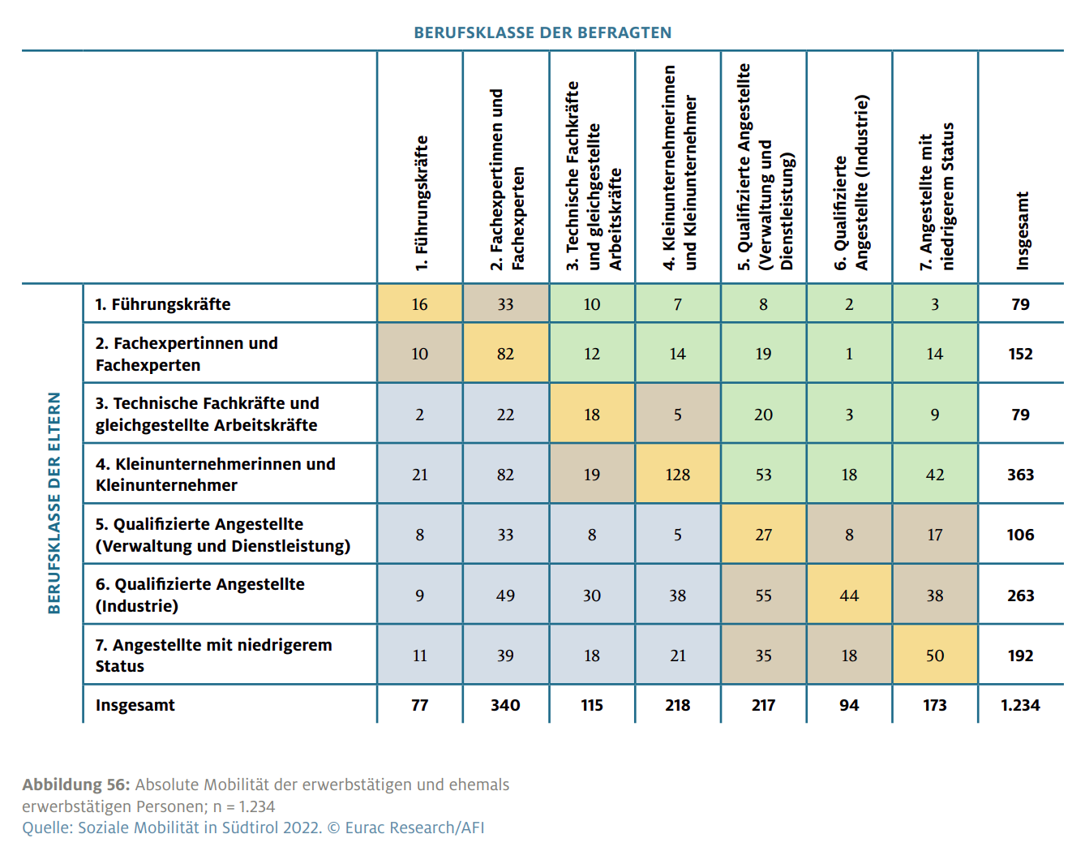
Absolute Mobilität
Mobilitätstabellen
Immobilität (orange Zellen)
Horizontale Mobilität (braune Zellen)
Aufstiegsmobilität (blaue Zellen)
Abstiegsmobilität (grüne Zellen)
Notes:
Immobilität (orange Zellen), Zellen auf der Diagonale
Horizontale Mobilität (braune Zellen), Bewegung innerhalt der drei Makro-Klassen (high class, middle class, working class)
Aufstiegsmobilität (blaue Zellen) die Zellen unterhalb der Diagonale
Abstiegsmobilität (grüne Zellen) die Zellen oberhalb der Diagonale

Slide 24
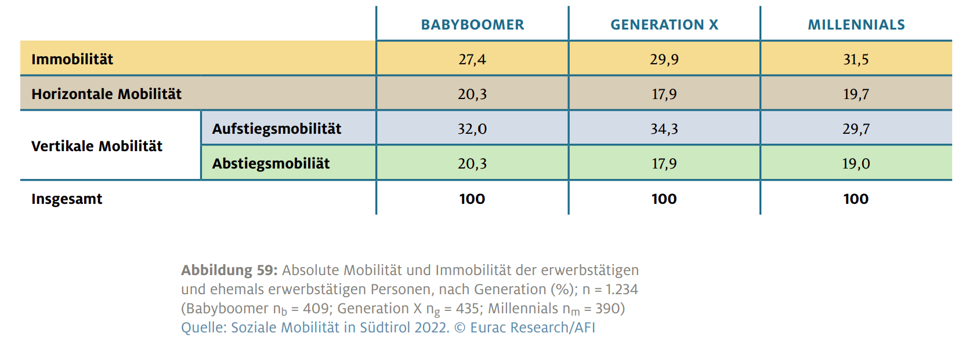
Absolute Mobilität
Übersichtstabelle nach Generation
4 von 5 Befragten sind beruflich im Vergleich zu ihren Eltern nicht abgestiegen
Sozialer Aufstieg ist bei etwa einem Drittel der Befragten zu beobachten (Tendenz stagnierend)
Anteil der Immobilität hat im Verlauf der Zeit leicht zugenommen
Struktureller Wandel (z. B. Änderung des Arbeitsmarktes oder des Bildungssystems) beeinflusst die absolute Mobilität!
Notes:
RIPETERE RIMARCARE
che per I Millennials può NON trattarsi del livello professionale più elevato della loro carriera, che è ancora in divenire, mentre per Baby boomers sicuramente e per la stragrande maggioranza della Generazione X possiamo invece affermarlo con sicurezza.
Die Daten zur absoluten Mobilität in Südtirol sind ermutigend, aber VORSICHT!
Dies bedeutet nicht, dass der Sozialaufzug voll funktionsfähig ist, und zwar aus den folgenden Gründen
Zunächst wird zwischen Aufstiegs- (32,1%) und Abstiegsmobilität (19,0%) unterschieden
Die vorliegende Mobilität könnte einfach das Ergebnis von Veränderungen in der Beschäftigungsstruktur, dem Lebensstandard oder dem Bildungssystem sein, die dazu geführt haben, dass die heutigen Generationen mehr Aufstiegschancen haben als die Generationen ihrer Eltern
Es ist notwendig die soziale Mobilität anhand der
RELATIVEN MOBILITÄT zu analysieren
da diese als Mobilität auf der Mikroebene betrachtet wird

Slide 25
Relative Mobilität
Vorgehensweise und Odds Ratios
Definition: Chance einer Person, eine andere soziale Position im Vergleich zu ihren Eltern einzunehmen (→ Indikator für Chancengleichheit)
Methodik: Berechnung der sogenannten Odds Ratios (OD) und für alle Zellen der Mobilitätstabelle
Odds Ratio (OR): bedingte Wahrscheinlichkeit für eine Personengruppe, sich im Verhältnis zu einer anderen Personengruppe in einer bestimmten Berufsklasse zu befinden (nämlich in der gleichen wie die der Eltern)
Wenn OR = 1, bestehen gleiche Chancen für beide Gruppen
Wenn OR > 1, besteht ein Wettbewerbsvorteil gegenüber der anderen Gruppe
Wenn OR < 1, besteht ein Wettbewerbsnachteil gegenüber der anderen Gruppe
Notes:
Verhältnis von Wahrscheinlichkeiten
Ist eine Methode zur Messung des Zusammenhangs zwischen der Herkunft und dem Ziel des beruflichen Status, wobei Veränderungen in der Klassenstruktur konstant gehalten werden
che esprimono la probabilità per due gruppi di persone di trovarsi in una specifica
classe occupazionale piuttosto che in un’altra.
O in altre parole la probabilità che una persona cambi categoria sociale rispetto
a quella dei genitori in termini d’occupazione.

Slide 26
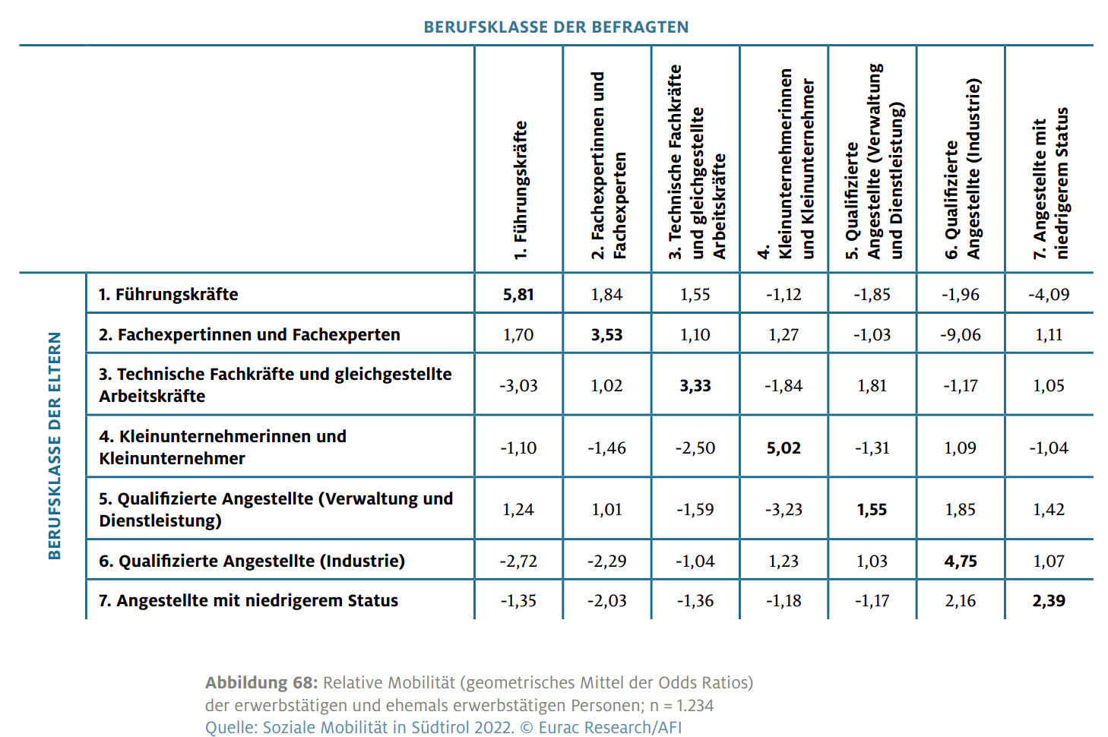
Relative Mobilität
Alle Werte auf der Diagonale sind größer als 1, d. h. die Chance, in der Berufsklasse der Eltern zu bleiben, ist deutlich höher als die Chance, in einer anderen Berufsklasse zu landen
Hohe Vererbbarkeit der sozialen Position, vor allem am unteren und oberen Ende der sozialen Leiter („sticky floor“ vs. „sticky ceiling“)
Notes:
Dieses Bild ist für alle drei Generationen ähnlich: alle Zellen auf der Diagonalen sind haben positive Werte
= Wettbewerbsvorteil für alle Klassen der drei betrachteten Generationen
starke Vererbung in der Berufsgruppe der Kleinunternehmer (die im Laufe der Generationen sogar noch zunimmt),
ein starker Wettbewerbsvorteil unter Fachleuten, der über die drei Generationen hinweg anhält
Wie ist das zu interpretieren?
Positiv wenn es sich um höhere Klassen handelt, die es schaffen in den oberen Schichten zu bleiben (die sog. «klebrige Decke»), und nicht nach unten zu rutschen
Negativ wenn es sich um untere Berufsgruppen handelt (das Phänomen des «klebrigen Bodens»), aus dem sich die nächste Generation nur mit Mühe befreien kann

Slide 27
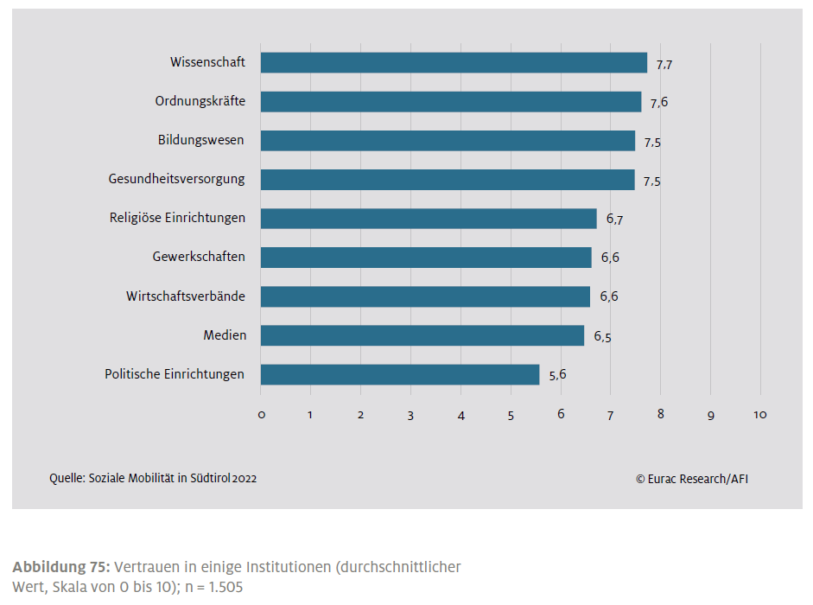
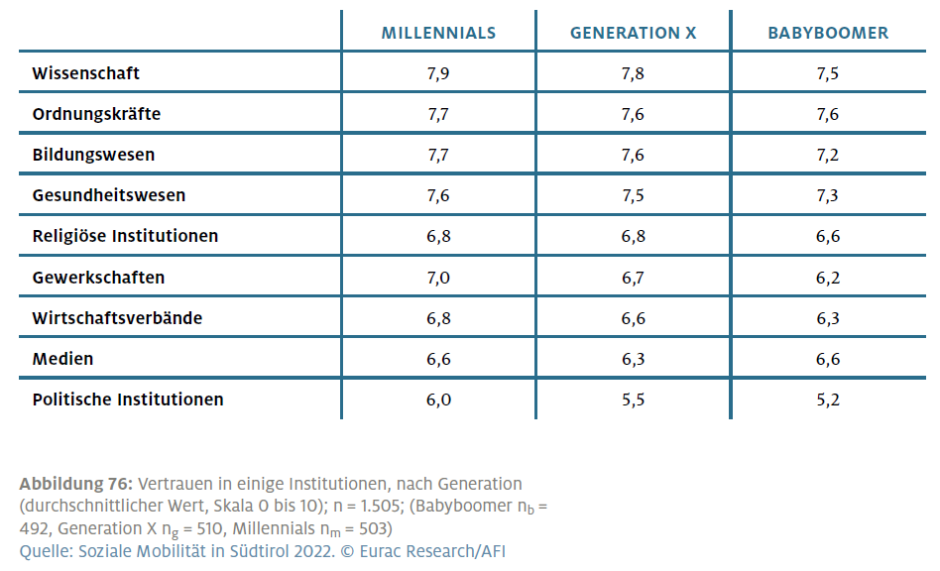
Zusatzmodul: Vertrauen in einige Institutionen

Slide 28
3. Handlungsfelder und mögliche Maßnahmen

Slide 29
Handlungsfelder zur Förderung sozialer Mobilität
Übersicht
Quellen: WEF 2020, OECD 2018, World Bank Group 2018, Eurofound 2017

Slide 30
Handlungsfelder und mögliche Maßnahmen
Gesundheit

Slide 31
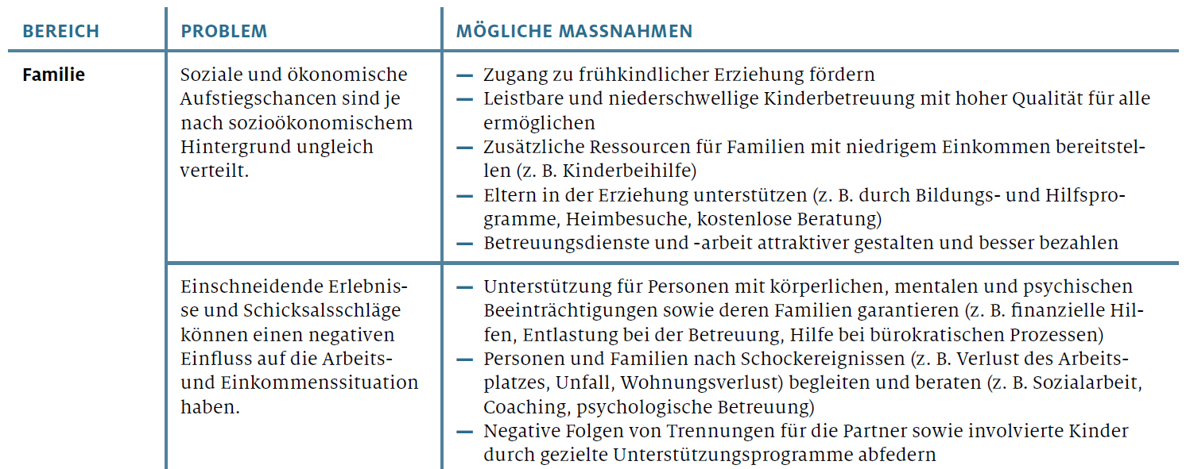
Handlungsfelder und mögliche Maßnahmen
Familie (1/2)

Slide 32
Handlungsfelder und mögliche Maßnahmen
Familie (2/2)

Slide 33
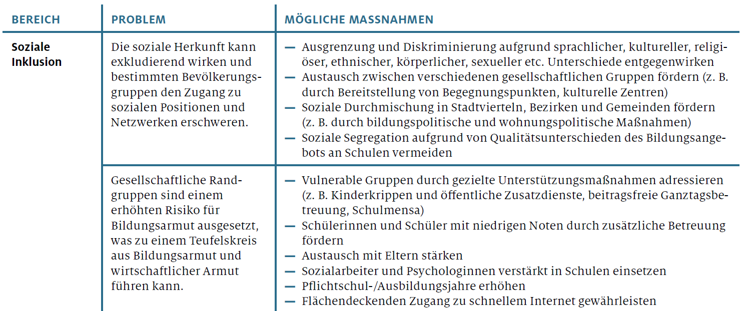
Handlungsfelder und mögliche Maßnahmen
Soziale Inklusion (1/2)

Slide 34
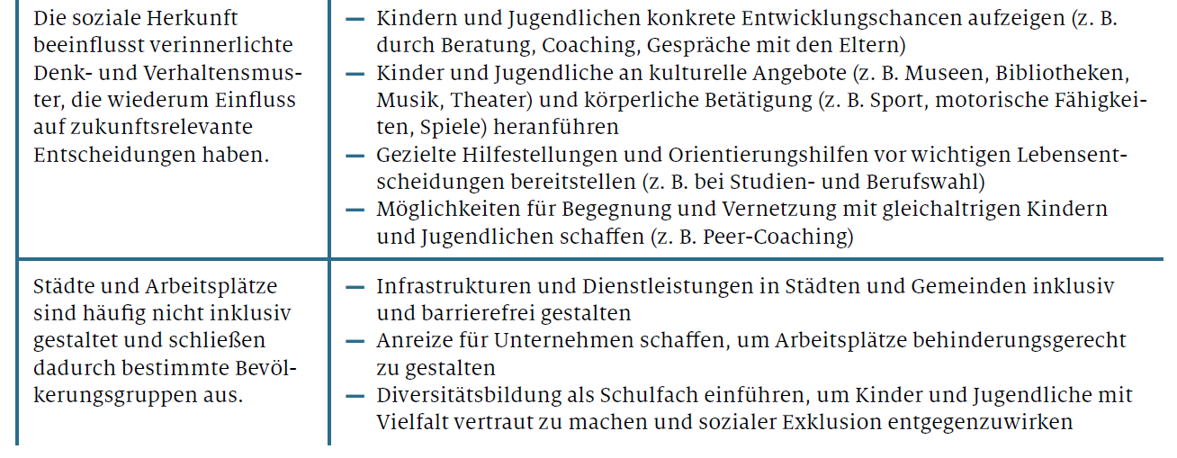
Handlungsfelder und mögliche Maßnahmen
Soziale Inklusion (2/2)

Slide 35
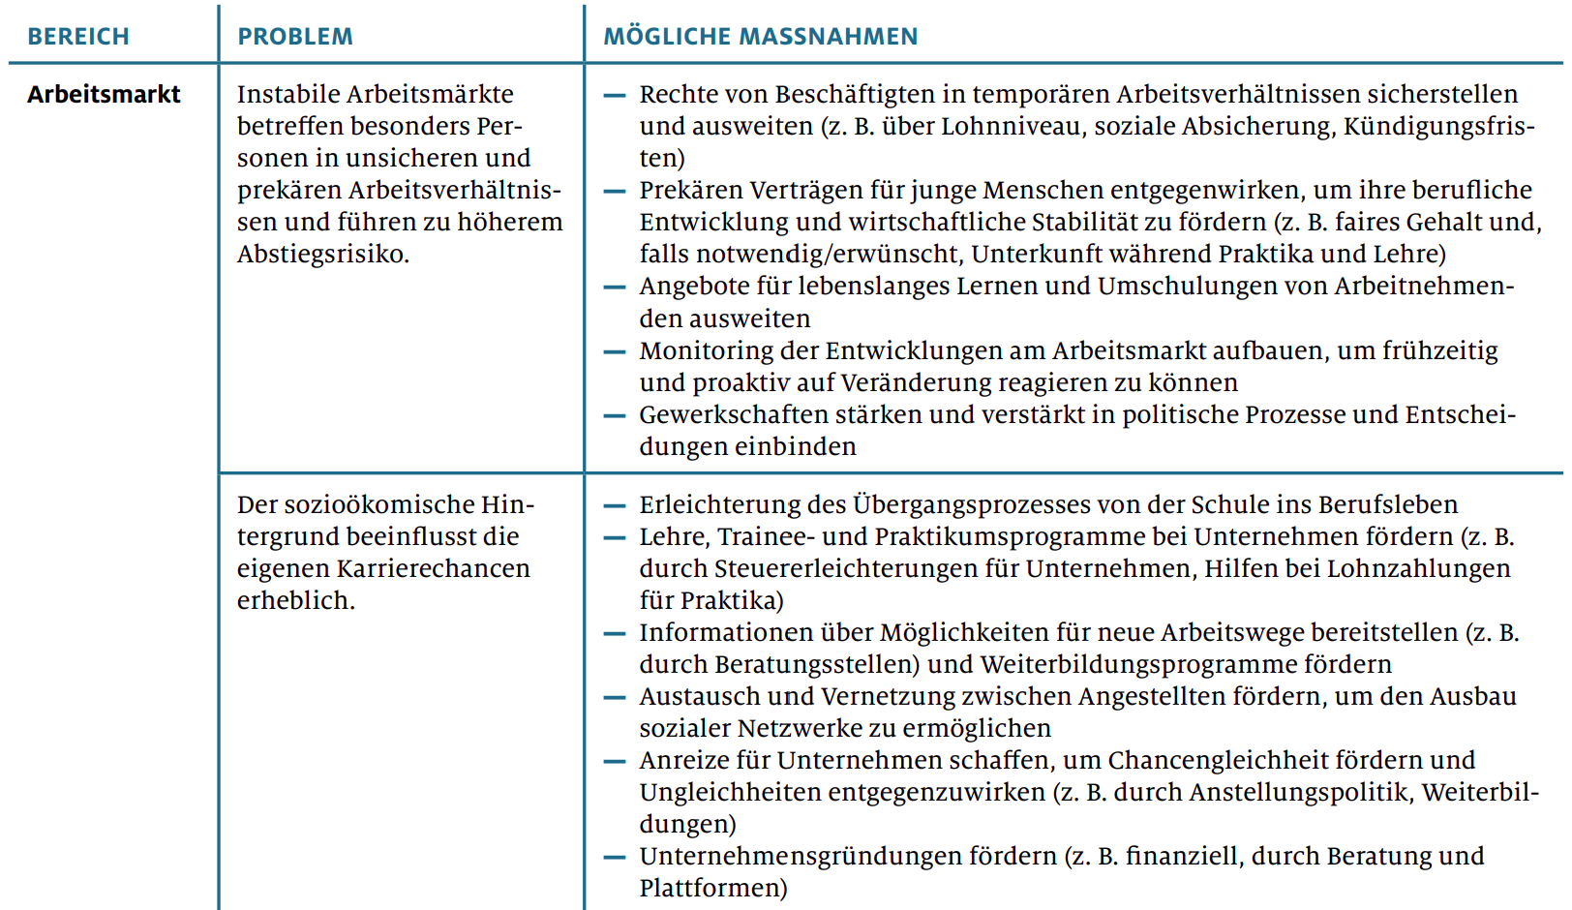
Handlungsfelder und mögliche Maßnahmen
Arbeitsmarkt (1/2)

Slide 36
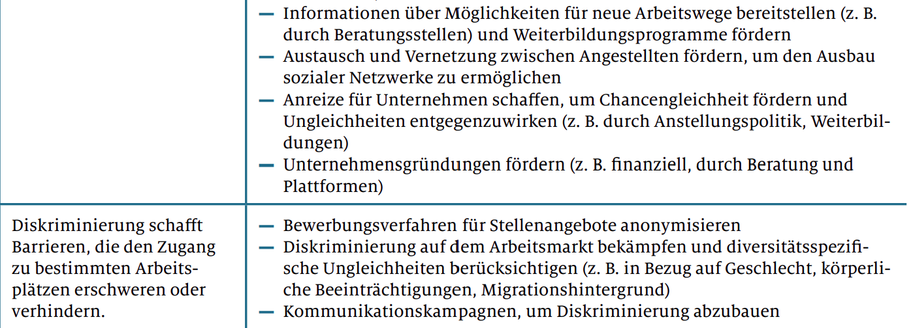
Handlungsfelder und mögliche Maßnahmen
Arbeitsmarkt (2/2)

Slide 37
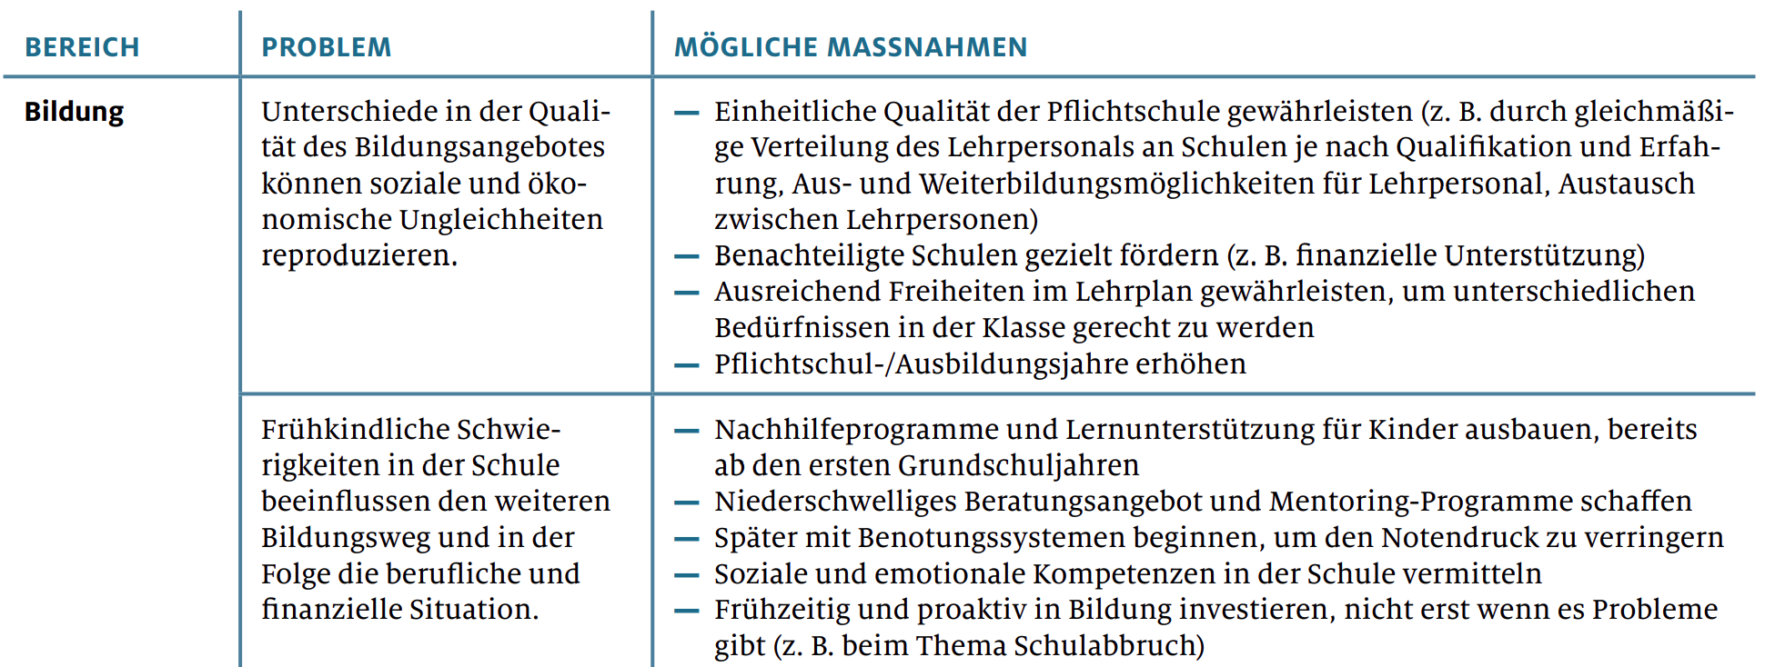
Handlungsfelder und mögliche Maßnahmen
Bildung (1/3)

Slide 38
Handlungsfelder und mögliche Maßnahmen
Bildung (2/3)

Slide 39
Handlungsfelder und mögliche Maßnahmen
Bildung (3/3)

Slide 40
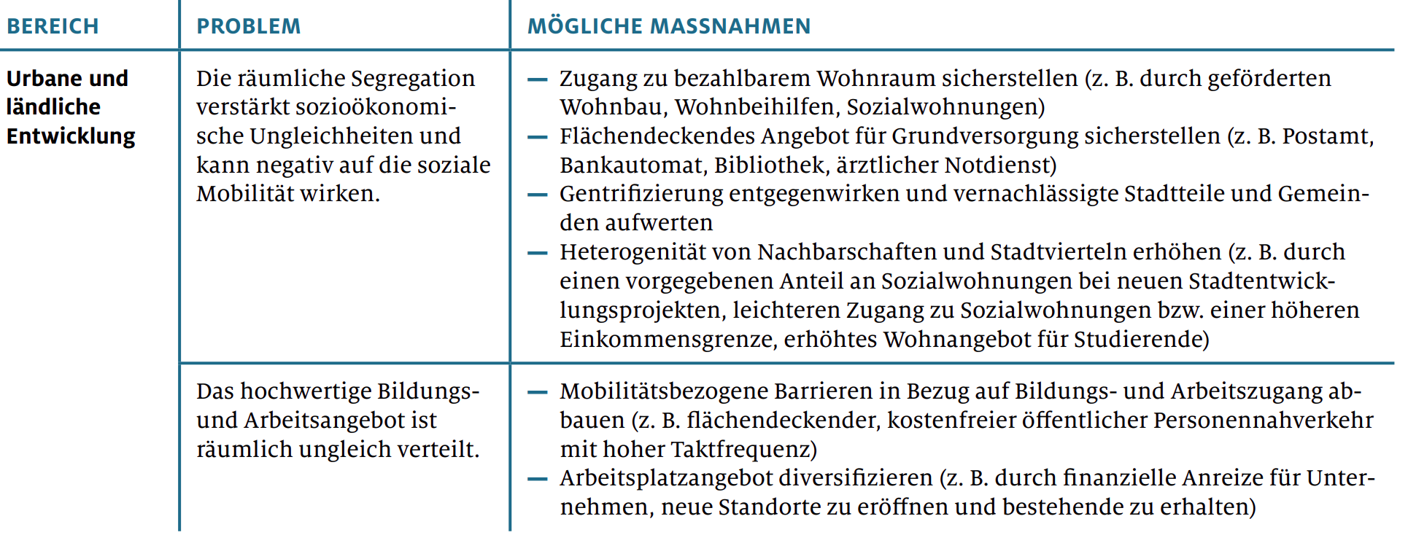
Handlungsfelder und mögliche Maßnahmen
Urbane und ländliche Entwicklung

Slide 41
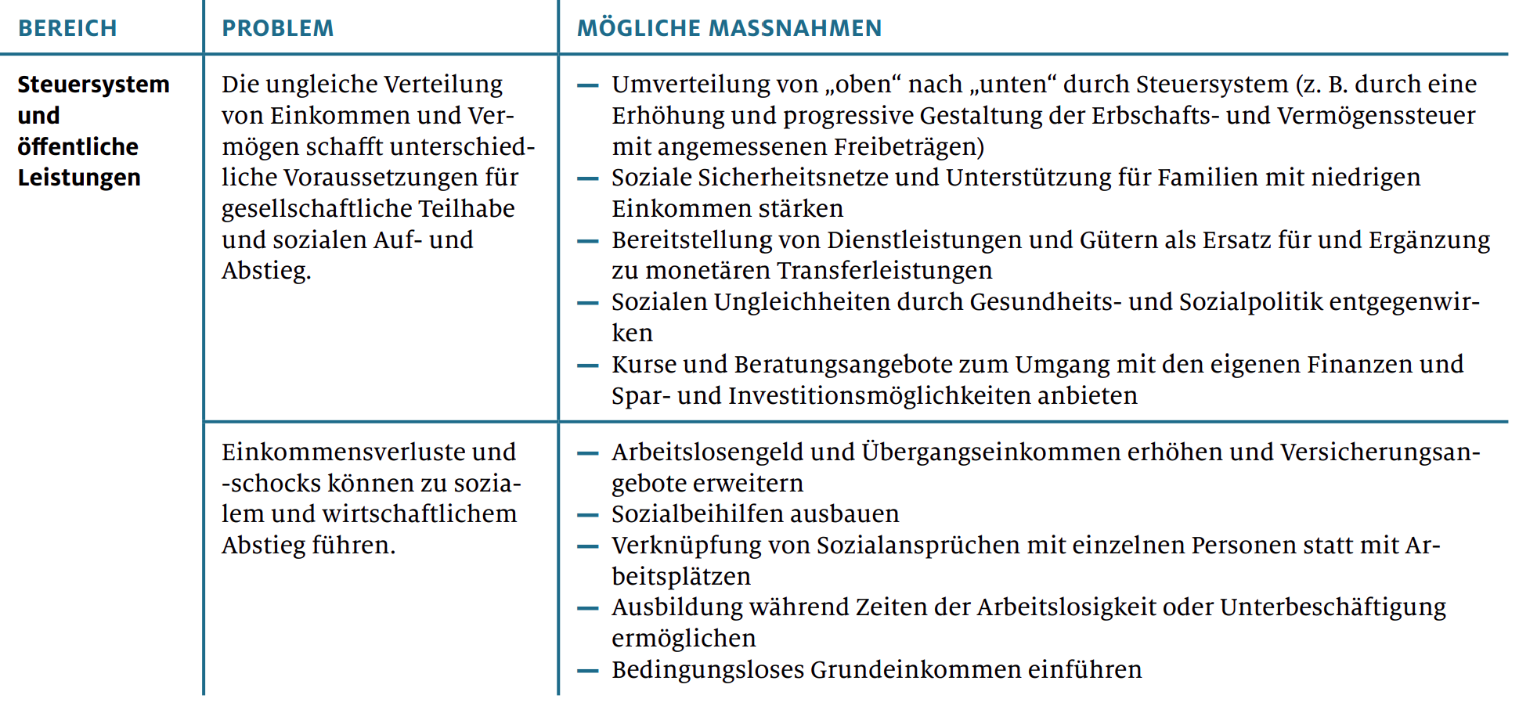
Handlungsfelder und mögliche Maßnahmen
Steuersystem und Öffentliche Leistungen

Slide 42
Vielen Dank für die Aufmerksamkeit!
Grazie mille per l’attenzione!
Center for Advanced Studies, Eurac Research
felix.windegger@eurac.edu
Arbeitsförderungsinstitut | Istituto Promozione Lavoratori (AFI-IPL)
stefan.perini@afi-ipl.org

